Slide 1



Macht den LifestyleCheck mit Zeynep (1/2)
Zeynep Yilmaz
Alter: 32 Jahre
Ausbildung: Masterabschluss mit Fokus auf Wirtschaft und Nachhaltigkeit. Zeynep leitet eine Firma.
Gehalt: 6.000 €
Nettoeinkommen: 3.655 €
Zeynep beschäftigt sich schon seit vielen Jahren mit den Themen Nachhaltigkeit und Konsum. In vielen Lebensbereichen konsumiert sie bereits bewusst nachhaltig, bei einigen gibt es jedoch noch Verbesserungsbedarf. Zeynep lebt in einer großen Wohnung in der Stadt und nutzt den öffentlichen Nahverkehr. Geschäftsreisen macht sie in der Regel mit dem Zug, jedoch fliegt sie auch hin und wieder zu Messen oder anderen Veranstaltungen. Da sie wenig Zeit im Alltag hat, setzt sie auf die Big Points*, um viel zu bewirken: Sie bevorzugt eine vegetarische Ernährung, bezieht Ökostrom und hat ihr Geld bei einer nachhaltigen Bank angelegt.
* Auch wenn jeder kleine Schritt zählt bei Konsumentscheidungen, gibt es besonders wirksame Maßnahmen.
Hobbys
Ernährung
Sie ernährt sich vegetarisch; es muss beim Kochen schnell gehen.
Wohnen und
Heizen
Sie wohnt auf 95 m² in einer Altbauwohnung in einer Großstadt (teilsaniert, unter Denkmalschutz) .
Sie heizt sparsam (Gasheizung) und ist oft nicht zu Hause. Sie wohnt allein.
Wohnen und Stromverbrauch
Sie verwendet Ökostrom.
Da sie aber viele Geräte besitzt, hat sie einen hohen Stromverbrauch.
Mobilität
Sie reist viel mit der Bahn.
Sie fliegt teilweise in den Urlaub oder zu Messen ins Ausland (Flugreisen Europa 9h; Flugreisen transkontinental 12h).
Öffentliche Infrastruktur
In ihrer Stadt gibt es einen gut ausgebauten ÖPNV*. Sie fährt mit dem ÖPNV zur Arbeit.
* Öffentlicher Personennahverkehr
Lieblingsmusik

Slide 2

Macht den LifestyleCheck mit Zeynep 2/2
Konsum
Zeynep hat ihr Geld bei einer nachhaltig arbeitenden Bank angelegt.
Sie besitzt viel Kleidung für unterschiedliche Anlässe. Manchmal leiht sie sich Kleidung aus.
Interesse an nachhaltigem Konsum*
Sie weiß bereits viel über das Thema, hat aber im Alltag im Allgemeinen wenig Zeit.
Handabdruck*
Sie vernetzt sich mit anderen Unternehmer*innen.
Ihre Kund*innen werden auf ihrer Website, im Newsletter und auf Social Media über das Thema Nachhaltigkeit informiert.
* Der Handabdruck zeigt, wie viel CO₂-Einsparung eure Handlungen bei anderen bewirken.
Was könnte die Politik für Zeynep tun?
Mit einer Energieeinsparverordnung gäbe es eine bessere Wärmedämmung in Wohnungen.
Sie könnte Energiekosten sparen.
Mit einer CO₂-Steuer wären Flugreisen teurer. Ihre Geschäftsreisen würden
häufiger durch Videokonferenzen ersetzt.
Fragen von Zeynep an euch
In naher Zukunft werde ich meine Arbeitszeit reduzieren und mehr Zeit haben:
Was könnte ich tun, um nachhaltiger zu konsumieren?
Was könnte ich außerdem tun, um meinen Handabdruck zu vergrößern?
* Nachhaltiger Konsum bedeutet, hier und heute so zu leben,
dass überall und auch in Zukunft alle Menschen so leben können.

Slide 3
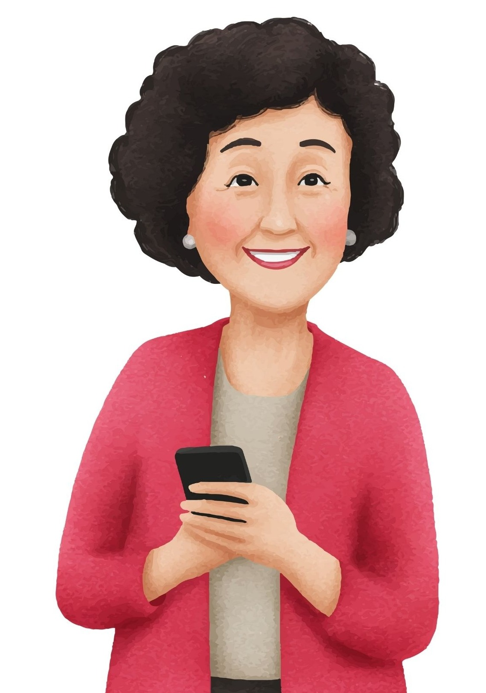
Macht den LifestyleCheck mit Bahar (1/2)
Bahar Yilmaz
Alter: 60 Jahre
Ausbildung: Ehemalige Lehrerin. Bahar arbeitet als Angestellte in einer Wäscherei.
Gehalt: 2.000 €
Nettoeinkommen: 2.900 € (von zwei Personen)
Bahar ist die Mutter von Zeynep. Gemeinsam mit ihrem Mann kamen sie als Gastarbeiter*innen aus der Türkei nach Deutschland. Bahar arbeitet seitdem nicht in ihrem eigentlichen Beruf als Lehrerin, sondern in einer Wäscherei. Als ausgebildete Lehrerin gibt sie zusätzlich Nachhilfeunterricht. Obwohl sie täglich mit dem Auto zur Arbeit fährt, handelt sie in vielen Bereichen nachhaltig.
Sie kocht gerne und verschwendet keine Lebensmittel und Kleidungsstücke Sie repariert regelmäßig Dinge in ihrem Haushalt. Werkzeuge teilt sie mit befreundeten Familien. Ihr sparsames Handeln macht sie zu einem Vorbild für Menschen in ihrem Umfeld. Dies ist ihr selbst eher nicht bewusst.
Hobbys
Ernährung
Sie kocht gerne für Freunde und Familie. Gelegentlich kocht sie mit Fleisch.
Sie verschwendet kaum Lebensmittel.
Wohnen und
Heizen
Sie wohnt auf 50 m² mit ihrem Mann in einer Kleinstadt in einer 2-Zimmer-Wohnung.
Sie heizen mit Öl.
Wohnen und Stromverbrauch
Sie versucht aktiv Strom zu sparen
und hat einen geringen Stromverbrauch.
Mobilität
Sie fährt meistens mit dem Auto und manchmal mit dem Rad.
Sie besucht ihre Familie in der Türkei jedes
3. Jahr (Flugreise).
Öffentliche Infrastruktur
In ihrer Stadt gibt es einen gut ausgebauten ÖPNV*.
Es gibt öffentliche Orte wie Bibliotheken
u. a., wo sie ihre Nachbarschaft trifft.
* Öffentlicher Personennahverkehr
Lieblingsmusik

Slide 4
Macht den LifestyleCheck mit Bahar 2/2
Konsum
Bahar repariert ihre Kleidungsstücke, die sie häufig und lange trägt. Sie kauft sich selten neue Kleidung und sie besitzt nur
wenige Elektrogeräte.
Interesse an nachhaltigem Konsum*
Sie weiß wenig über das Thema und hat im Allgemeinen wenig Zeit im Alltag.
Handabdruck*
Sie lebt (manchmal unbewusst) Nachhaltigkeit vor und inspiriert dadurch andere Menschen. Dinge zu teilen und zu reparieren ist schon immer Teil ihres Alltags.
* Der Handabdruck zeigt, wie viel CO₂-Einsparung eure Handlungen bei anderen bewirken.
Was könnte die Politik für Bahar tun?
Mit mehr Förderprogrammen für nachhaltige Mobilität (ÖPNV-Netz mit höherer Taktung), könnte Bahar ihr Auto stehen lassen. Kostenfreie Aufklärungskampagnen zu Klima, Konsum und Umweltschutz in Bibliotheken könnten Bahar neue Ideen geben.
Durch Steuersenkungen auf nachhaltige Grundnahrungsmittel könnte Bahar
beim Kochen für ihre Freunde regionale Produzent*innen stärken.
Fragen von Bahar an euch
Wann mache ich im Alltag bereits einen Unterschied? Wo könnte ich mein Handeln noch nachhaltiger gestalten?
Was könnte ich tun, um meinen Handabdruck zu vergrößern?
* Nachhaltiger Konsum bedeutet, hier und heute so zu leben,
dass überall und auch in Zukunft alle Menschen so leben können.

Slide 5
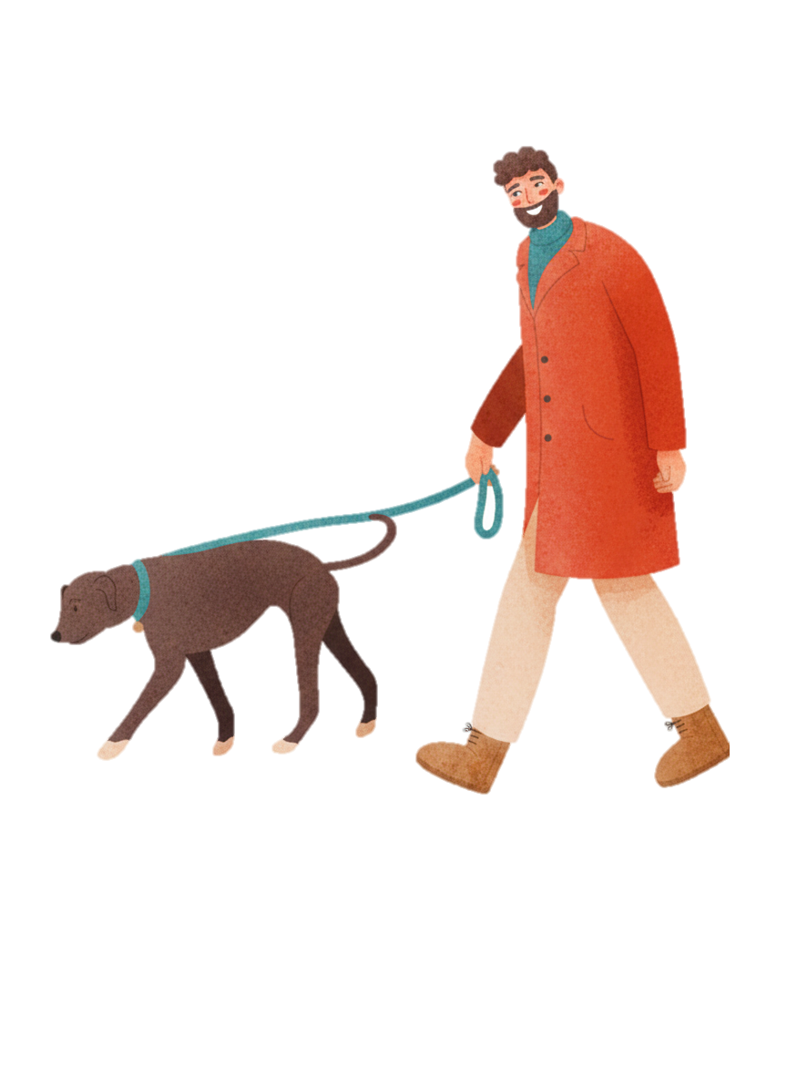
Macht den LifestyleCheck mit Louis (1/2)
Louis Müller
Alter: 43 Jahre
Ausbildung: Mittlere Reife, Fachhochschule und
berufsbegleitendes Studium. Louis arbeitet als Sozialpädagoge in einer leitenden Position.
Gehalt: 4.200 €
Nettoeinkommen: 6.100 € (von vier Personen)
Louis lebt in einem Reihenhaus am Stadtrand gemeinsam mit seinem Mann, den beiden Kindern und ihrem Hund. Nachhaltigkeit spielt im Alltag der Familie eine Rolle – da, wo es am meisten Spaß macht. So nutzt Louis gerne das Fahrrad, um zur Arbeit oder zum Einkaufen zu fahren. Die Familie bezieht Ökostrom und hat ein Balkonkraftwerk installiert, um selbst Strom zu erzeugen.
Im Garten hinter dem Haus bauen die Müllers Gemüse an. Beim Kleidungskauf achten sie vor allem darauf, dass ihnen die Stücke gefallen. Statt ständig Neues zu kaufen, tragen sie ihre Kleidung viele Jahre.
Louis engagiert sich politisch. Er unterstützt regelmäßig Online-Petitionen für den Ausbau von Radwegen.
Hobbys
Ernährung
Die Familie ernährt sich regional und saisonal. Sie essen das Gemüse aus dem kleinen Garten. Oft kochen sie mit Fleisch.
Wohnen und
Heizen
Er wohnt mit seinem Mann und zwei Kindern in einem geerbten Reihenhaus auf 160 m² mit kleinem Garten. Das Haus mit Wärmepumpe liegt am Stadtrand einer mittelgroßen Stadt.
Wohnen und Stromverbrauch
Die Familie bezieht Ökostrom und hat ein
Balkonkraftwerk.
Mobilität
Louis fährt mit dem Rad zur Arbeit. Das alte Auto seiner Großmutter teilt er sich mit seinem Partner. Sie nutzen das Auto zwei Mal im Monat für Ausflüge oder Einkäufe. Als Familie fahren sie mit der Bahn in den Urlaub.
Öffentliche Infrastruktur
In ihrer Stadt gibt es einen mittel-gut ausgebauten ÖPNV*. Es gibt viele Radwege.
* Öffentlicher Personennahverkehr
Lieblingsmusik

Slide 6
Macht den LifestyleCheck mit Louis 2/2
Konsum
Louis besitzt wenige Kleidungsstücke, die er häufig und lange trägt.
Interesse an nachhaltigem Konsum*
Er weiß bereits viel über das Thema und hat aber im Allgemeinen wenig Zeit im Alltag.
Handabdruck*
Er setzt sich in seiner Stadt für den Ausbau von Radwegen ein, um andere zu motivieren mehr mit dem Rad zu fahren. Er startet Online-Petitionen zum Thema nachhaltige Mobilität im ländlichen Raum. Im Freundeskreis spricht er über transformative Projekte.
* Der Handabdruck zeigt, wie viel CO₂-Einsparung eure Handlungen bei anderen bewirken.
Was könnte die Politik für Louis tun?
Mit einer Förderung für E-Bikes (Lastenräder) könnte Louis seine Einkäufe auch ohne Auto erledigen.
Mit staatlichen Förderprogrammen für Dämmmaßnahmen könnte Louis sein Haus besser
isolieren und Energiekosten sparen.
Über ein regionales Prämiensystem für klimafreundliches Verhalten erhielte
die Familie Gutscheincoupons für regionale Produkte.
Fragen von Louis an euch
Was könnte ich im Alltag tun, um Kleidung und Mode nachhaltiger zu konsumieren?
Was könnte ich außerdem tun, um meinen Handabdruck zu vergrößern?
* Nachhaltiger Konsum bedeutet, hier und heute so zu leben,
dass überall und auch in Zukunft alle Menschen so leben können.

Slide 7
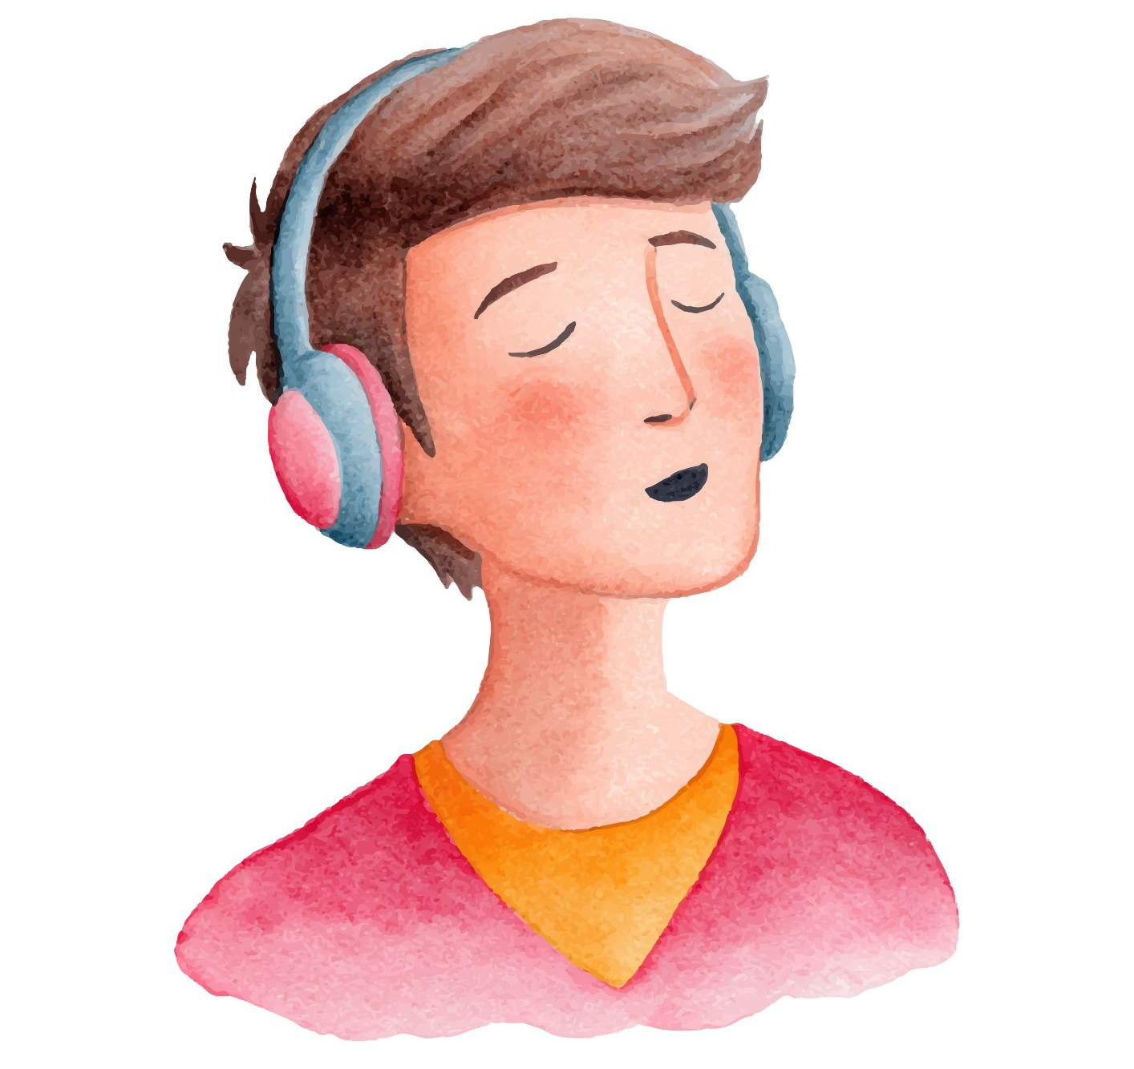
Macht den LifestyleCheck mit Jonte (1/2)
Jonte Olsen
Alter: 21 Jahre
Ausbildung: Mittlere Reife. Jonte ist Student an einer Sportschule.
Gehalt: 12.000 €
Nettoeinkommen: 6.660 €
Jonte spielt in der 3. Liga Fußball. Sein Leben ist durch sein Fußballtraining, seine Spiele und Reisen sehr durchgeplant. Vor kurzem hat er sich mit dem Thema Geldanlagen befasst und ist so auf das Thema nachhaltiger Konsum aufmerksam geworden. Er möchte sich mehr damit beschäftigen.
Im Bereich Ernährung setzt Jonte bereits erste Schritte um. Gemeinsam mit seinem Ernährungsberater beschäftigt er sich mit dem Thema pflanzenbasierte Ernährung. Sie ist nicht nur umweltfreundlicher, sondern auch sportlich für ihn wertvoll.
Hobbys
Ernährung
Er achtet auf eine gesunde pflanzen-basierte Ernährung mit wenig Fleisch.
Er hat einen Ernährungsberater.
Wohnen und
Heizen
Er wohnt zum ersten Mal allein in einer Wohnung seines Vereins (Baujahr 2010), auf 100 m². Er heizt mit Fernwärme (aus fossilen Brennstoffen). Die Vereinswohnung liegt in einer Mittelstadt*.
* Stadt mit 20.000 bis unter 100.000 Einwohner*innen
Wohnen und Stromverbrauch
Er bezieht Strom aus fossilen Brennstoffen. Demnächst wechselt er zu einem Ökostromanbieter.
Mobilität
Er fährt ein Elektro-Auto (Lexus). Er fährt mit dem Teambus zu den Spielen.
Seinen Urlaub plant er mit dem Flugzeug (transkontinental 18h).
Öffentliche Infrastruktur
In seiner Stadt gibt es einen mittel-gut ausgebauten ÖPNV*. Er fährt mit seinem
E-Auto zum Training.
* Öffentlicher Personennahverkehr
Lieblingsmusik

Slide 8
Macht den LifestyleCheck mit Jonte 2/2
Konsum
Jonte kauft gerne neue Sneaker, Klamotten, angesagte technische Geräte und Games für seine PlayStation.
Interesse an nachhaltigem Konsum*
Er weiß wenig über das Thema und hat im Allgemeinen wenig Zeit im Alltag.
Handabdruck*
Er hat das Thema nachhaltige Geldanlagen für sich entdeckt. Er investiert in letzter Zeit in Windanlagen und versucht das Thema in seinem Freundeskreis bekannt zu machen.
Zurzeit überzeugt er die Besitzer*innen des Vereinswohnheims, auf Ökostrom zu wechseln.
* Der Handabdruck zeigt, wie viel CO₂-Einsparung eure Handlungen bei anderen bewirken.
Was könnte die Politik für Jonte tun?
Der Ausbau von Elektromobilität (z. B. mehr Ladesäulen) könnte Jontes´ Mitspieler überzeugen auf E-Autos umzusteigen.
Subventionen für nachhaltige Landwirtschaft oder regionale Produkte könnten Jontes´ Verein überzeugen das Vereinsessen auf Bio-Produkte umzustellen.
Kommunale Wärmeplanung könnte den Fernwärmeanbieter der Stadt veranlassen,
von fossilen auf erneuerbare Energien umzustellen.
Fragen von Jonte an euch
Welche Maßnahmen könnte ich umsetzen, die nicht viel Zeit kosten und leicht in den Alltag zu integrieren sind?
Was könnte ich außerdem tun, um meinen Handabdruck zu vergrößern?
* Nachhaltiger Konsum bedeutet, hier und heute so zu leben,
dass überall und auch in Zukunft alle Menschen so leben können.

Slide 9
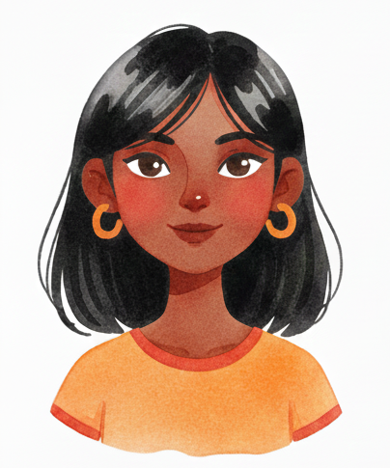
Macht den LifestyleCheck mit Amita (1/2)
Amita Singh
Alter: 19 Jahre
Ausbildung: Abitur. Amita ist Studentin der Biologie.
Gehalt: 800 € brutto
Nettoeinkommen: 642 € netto plus Taschengeld
Amita ist für ihr Studium von Indien nach Deutschland gezogen. Sie lebt in einem Wohnheim in der Nähe ihrer Universität.
Auf einer Lesung und über Instagram ist sie auf das Thema nachhaltiger Konsum aufmerksam geworden.
Sie merkt, dass sie durch ihr knappes Budget in ihren Konsummöglichkeiten eingeschränkt ist.
Amita nutzt überwiegend kostenfreie oder günstige Angebote: Sie fährt mit dem Fahrrad oder dem öffentlichen Nahverkehr, der in ihrem Semesterticket enthalten ist.
Ihre Freizeit verbringt sie gerne an konsumfreien Orten wie zum Beispiel Bibliotheken. Wenn sie etwas kauft, wählt sie Second-Hand-Produkte.
Hobbys
Ernährung
Sie geht oft in die Mensa und wählt vegane Gerichte. Als Veganerin achtet sie auf günstige Bio-Angebote.
Wohnen und
Heizen
Sie wohnt in einem Student*innen-Wohnheim mit großer Gemeinschaftsküche. Ihr Zimmer hat 12 m². Das Wohnheim liegt in einer Großstadt. Es wird mit Gas beheizt.
Wohnen und Stromverbrauch
Sie hat einen geringen Stromverbrauch.
Das Wohnheim bezieht Strom aus fossilen Brennstoffen.
Mobilität
Ihr ÖPNV*-Ticket ist im Semesterbeitrag enthalten. Sie nutzt manchmal Sharing-Angebote.
Sie fliegt für den Geburtstag ihrer Mutter nach Indien (16h).
Öffentliche Infrastruktur
In ihrer Stadt gibt es einen mittel-gut ausgebauten ÖPNV*.
Es gibt viele Parkanlagen, Museen und offene Werkstätten sowie eine Uni.
* Öffentlicher Personennahverkehr
Lieblingsmusik

Slide 10
Macht den LifestyleCheck mit Amita 2/2
Konsum
Amita geht gerne auf Flohmärkte. Sie kauft selten neue Kleidung.
Interesse an nachhaltigem Konsum*
Sie weiß bisher wenig über das Thema, ist aber interessiert.
Handabdruck*
Sie nimmt regelmäßig an Fridays for Future-Demos teil und teilt ihr neues Wissen mit Menschen aus ihrem Wohnheim.
* Der Handabdruck zeigt, wie viel CO₂-Einsparung eure Handlungen bei anderen bewirken.
Was könnte die Politik für Amita tun?
Ein kostenfreies Fahrradverleihsystem könnte Amita unabhängiger vom ÖPNV-Netz machen.
Das Thema Nachhaltigkeit als Pflichtaufgabe in Kitas, Schulen und Universitäten,
könnte allen Menschen Spaß am gemeinsamen Handeln machen.
Steuererleichterungen für kleine Wohneinheiten könnten Amita bald zu einer
eigenen kleinen Wohnung verhelfen.
Fragen von Amita an euch
Was und in welchen Bereichen könnte ich noch nachhaltiger konsumieren und gleichzeitig Geld sparen?
Was könnte ich außerdem tun, um meinen Handabdruck zu vergrößern?
* Nachhaltiger Konsum bedeutet, hier und heute so zu leben,
dass überall und auch in Zukunft alle Menschen so leben können.

Slide 11
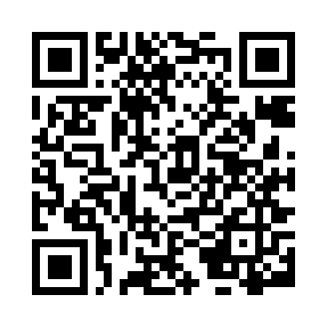
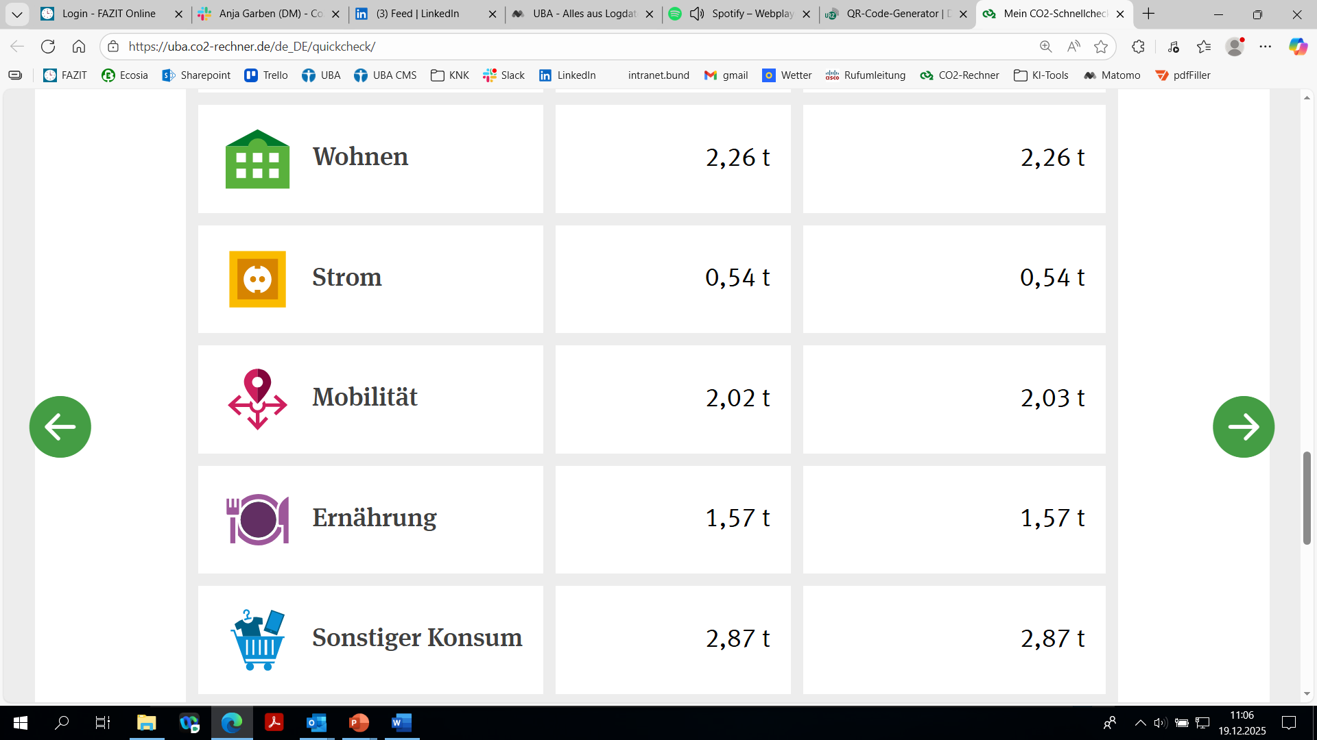
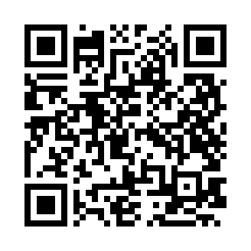
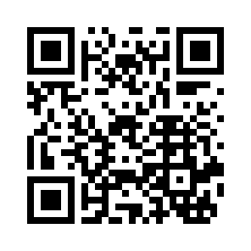
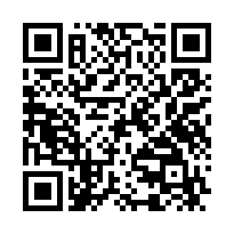
Macht den CO₂-Schnellcheck!
Name der Persona:
Schritt-für-Schritt-Anleitung
Unterstreicht alle nachhaltigen Handlungen eurer Persona.
Macht den CO₂-Schnellcheck. Besprecht, in welchen Bereichen eure Persona unter und wo sie über dem durchschnittlichen Verbrauch in Deutschland liegt. Findet mögliche Gründe, warum eure Persona vom Durchschnitt abweicht.
Beratet eure Persona anhand ihrer Fragen und findet fünf Ideen, wo sie noch nachhaltiger konsumieren kann. Achtet besonders auf die Big Points. Das sind Maßnahmen, die besonders wirksam sind.
Dennoch gilt: Jeder kleine Schritt zählt.
CO₂-Schnellcheck
Umweltbundesamt – CO₂-Schnellcheck https://uba.co2-rechner.de/de_DE/quickcheck/
 | Errechnete CO₂-Bilanz | Deutscher Durchschnitt
Wohnen |  | 2,26 t
Strom |  | 0,54 t
Mobilität |  | 2,03 t
Ernährung |  | 1,57 t
Sonstiger Konsum |  | 2,87 t
Öffentliche Emissionen |  | 1,16 t
Ergebnis |  | 10,41 t
Recherchelinks
Denkwerkstatt Konsum
https://denkwerkstatt-konsum.umweltbundesamt.de/
UBA-Umwelttipps
https://www.uba-umwelttipps.de/
Big Points
https://klix3.de/dashboard/ihre-big-points-finden/
Beratungsfeld: Was kann noch verbessern?
CO₂-Schnellcheck–LifestyleCheck

Slide 12
Interviewfragen für unterwegs
Mit den folgenden Fragen kommt ihr leicht mit Menschen aus eurem Umfeld über (nachhaltigen) Konsum* ins Gespräch.
Wählt zwei bis drei Fragen aus und zeichnet die Antworten in eine Mindmap**:
Welche fünf Begriffe fallen dir zum Wort Konsum ein?
Wenn du an deinen eigenen Konsum denkst: Wovon konsumierst du viel, wovon eher weniger?
Wann konsumierst du in deinem Leben bereits umweltfreundlich?
In welchen Lebensbereichen möchtest du gerne nachhaltiger konsumieren?
Was hindert dich daran, dich umweltfreundlicher zu verhalten?
Zum Beispiel: Zu teure Bio-Lebensmittel; kein guter ÖPNV im ländlichen Raum; Gefühl von Ohnmacht?
Welche nachhaltigen Konsummöglichkeiten wären in deinem Leben einfach (und mit wenig Geld) umzusetzen?
Zum Beispiel: Vegetarisch Essen; keine Lebensmittel wegwerfen; einen Sparduschkopf nutzen; mit dem Fahrrad fahren.
Welche Anreize könnten Politiker*innen schaffen, damit du nachhaltiger konsumieren kannst?
Zum Beispiel: Deutschlandticket für 9 Euro; Belohnungssysteme für klimafreundliches Verhalten; Steuersenkung auf nachhaltige Grundnahrungsmittel.
Wie und in welchen Bereichen könntest du andere Menschen motivieren bewusster zu konsumieren?
Notiert weitere Fragen.
** Eine Mindmap ist eine visuelle Darstellung eurer Gedanken und Ideen.
Habt ihr schon einmal einen
CO₂-Schnellcheck durchgeführt?
Führt den Check gemeinsam durch und sprecht darüber, in welchen Lebensbereichen ihr noch umweltfreundlicher konsumieren könnt.
Was müssen die Politik und die Industrie tun, um umweltfreundliches Konsumieren für alle leicht zu machen?
Umweltbundesamt – CO₂-Schnellcheck https://uba.co2-rechner.de/de_DE/quickcheck/
Tipp: Den Gedanken lauschen –
Deinem Gegenüber wirklich zuhören
Lasst euch beim Gespräch auf euer Gegenüber ein und übt euch im tiefen Zuhören. Hört nicht nur die Worte, sondern nehmt alles ganz unvoreingenommen wahr.
Auch wenn wir oft denken, dass wir aufmerksam zuhören, hören wir fast immer auch unsere innere Stimme, die alles bewertet:
„Das ist verschwenderisch.“ „Warum kauft er ständig neue Kleidung?“ „Ich lebe doch nur einmal, warum also nachhaltig konsumieren?“. Eure innere Stimme beschreibt die Welt so, wie ihr sie bereits kennt.
Lasst euch auf das Experiment tiefes Zuhören ein. Gönnt eurer inneren Stimme eine Pause und gebt eurem Gegenüber Raum sich mitzuteilen. Kleine Rückfragen wie: „Wie meinst du das…?“; „Warum ist das so für dich?“ sind natürlich erlaubt.
* Nachhaltiger Konsum bedeutet, hier und heute so zu leben,
dass überall und auch in Zukunft alle Menschen so leben können.
Interviewfragen–LifestyleCheck

